Slide 1

Exam Training
Ex

Slide 2
Examentraining
≠
Leesvaardigheidstraining

Slide 3
Verband leesvaardigheid en examens
Een goede leesvaardigheid is van groot belang voor het maken van de examens MAAR het oefenen van examens is geen goede leesvaardigheidstraining.
Oude examens oefenen als leesvaardigheidstraining doet geen recht aan de verschillende typen lezers in de klas.
“Het oefenen met examenteksten gaat ten koste van de tijd die je ook aan het vergroten van leesvaardigheid zou kunnen besteden.”
Prof. Gerard Westhoff

Slide 4
Ga geen tijd investeren in vertalen van teksten
Gebruik woordenboek zo min mogelijk = tijdrovend
Blijf niet te LANG in een vraag hangen
Werk altijd en zo lang mogelijk met SIGNAALWOORDEN
Maak driftig gebruik van ARCEERSTIFT (meenemen naar examen!)

Slide 5
Opbouw Examen
Vragen in te delen per categorie:
  Meerkeuze vraag
    ‘expert’ vraag
    ‘voorbeeld’ vraag
    ‘argumentatie’ vraag
  Structuurvraag
  Scan-vraag
  Bewering/stelling
  Gatentekst
  Belang van signaalwoorden en hun functie!
  Belangrijkste: DE GROTE LIJN

Slide 6
Bepaal de Grote Lijn
Lees (en vertaal) de titel
Kijk naar plaatjes
Lees de introductie / ondertitel
Bedenk snel wat je van het onderwerp weet. Dit helpt je om je beter in te stellen op de tekst.
De Grote Lijn bepalen betekent dat je niet eerst de hele tekst gaat lezen, je leest de tekst aan de hand van de vragen. (Alinea na alinea)

Slide 7
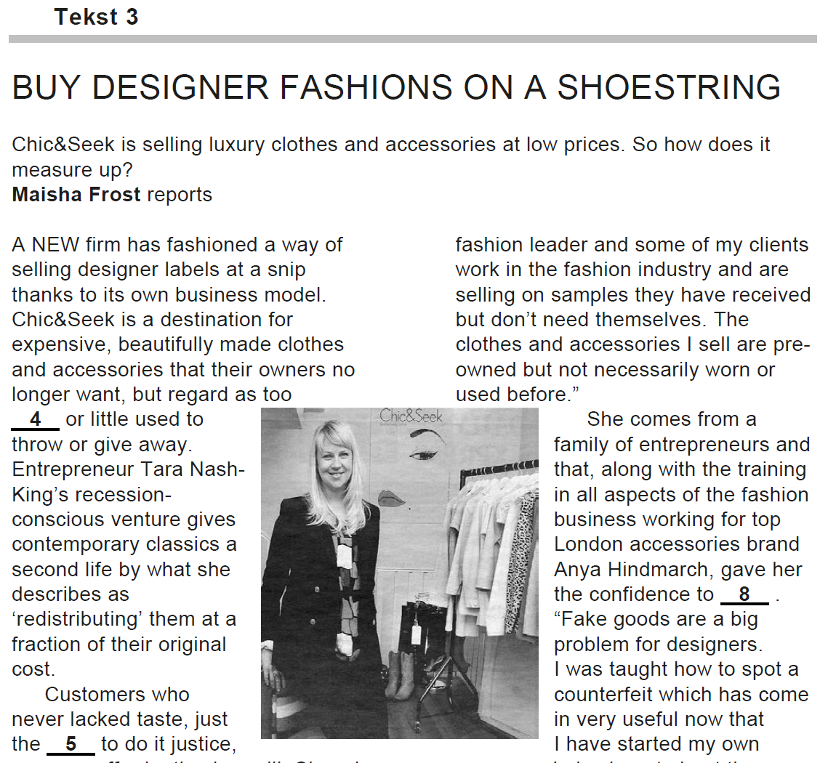
Bepaal de Grote Lijn
Lees en vertaal de titel. (Dit is lastig omdat er een uitdrukking instaat die je niet letterlijk kunt vertalen.)
Lees en vertaal de ondertitel. Dit maakt de titel duidelijk.
Kijk naar het plaatje.
Kijk naar de bron. Type: tijdschrift, krant, auteur, et cetera. Genre: column, wetenschappelijk, recensie, et cetera.
Bepaal waar deze tekst over gaat en houd dat in je hoofd tijdens het maken van de vragen!

Slide 8
Stappenplan meerkeuzevraag
1. Grote lijn!
2. Lees de vraag.
Welk deel van de tekst je moet lezen om het antwoord te vinden? Streep in de tekst de zin of alinea aan waarnaar wordt verwezen.
  Worden één of meer alinea’s gegeven, dan staat het antwoord in het hele stuk
  Wordt er één zin geciteerd, dan staat het antwoord in de rest van de alinea.
  Wordt er verwezen naar de mening van een persoon dan staat het antwoord in het citaat (zie slide ‘expert’ verderop).

Slide 9
Meerkeuze (vervolg)
3. Lees het betreffende stuk tekst en markeer de eventuele dubbele punten en signaalwoorden → dat is waar meestal het antwoord staat.
4. Haal onzin antwoorden uit de meerkeuze-mogelijkheden. Meestal zijn dat er twee van de vier.
  Antwoorden die de woorden ‘nooit, altijd e.d.’ bevatten zijn meestal fout.
  Onzin antwoorden bevatten vaak één woord uit de tekst maar zijn verder totaal niet relevant.

Slide 10
Meerkeuze (vervolg)
5. Vergelijk de overgebleven antwoorden met het deel van de tekst waarvan je denkt dat dit het antwoord bevat.
6. Controleer tenslotte je antwoord:
  Past het in de Grote Lijn?
  Kloppen alle onderdelen van het antwoord. Het antwoord moet 100% goed zijn!

Slide 11
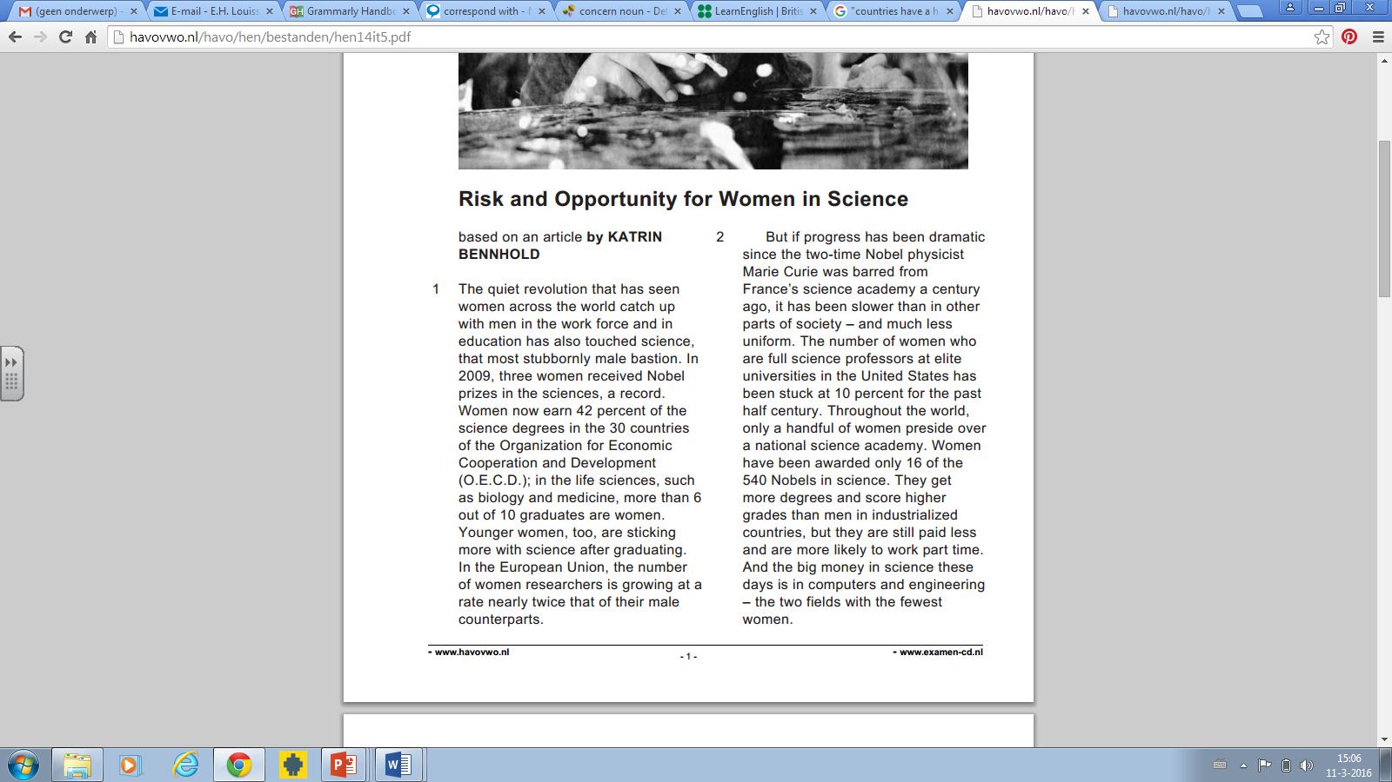
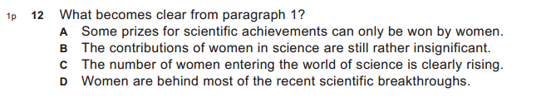
Voorbeeld Meerkeuze
Bepaal de Grote Lijn
Lees de vraag.
Uit de vraag blijkt dat de info moet komen uit paragraaf 1. Dit is dan ook het enige onderdeel van de tekst dat je moet gebruiken.

Slide 12
Voorbeeld Meerkeuze (II)
Lees de titel
Lees de vraag → er moet iets helder worden uit paragraaf 1.
Onderstreep signaalwoorden in de tekst: dit keer geen
Streep de foute antwoorden weg:
A. Klopt niet. Gaat fout bij only (gebruikt om grootste deel antwoorden fout te laten zijn).
B. Klopt niet. Insignificant maakt het verschil: alinea focust juist op belangrijker worden.
C. Correct. Vanwege rising (synoniemen: growing, catch up)
D: Klopt niet: vanwege most: 42 % en vanwege breakthroughs (gaat om scientific research in general)

Slide 13
Oefenen MC
Havo
2011-II: 9
  Goede grote lijn
2010-II: 7
2010-II: 8
VWO
2010-I:7
2008-I:4
2010-I:4 => 2, 3, 5
2011-I:4
2011-I:6

Slide 14
Soort vraag: Structuur vraag
Omschrijving: Vraag over verbanden in de tekst, tussen alinea’s of zinnen.
Aanpak:
Markeer het signaalwoord (met markeerstift!) in de betreffende zin of alinea.
Bepaal aan de hand van het signaalwoord om welk verband het gaat: een reden, tegenstelling, opsomming, enz.
Trek je conclusie en geef het antwoord
→ Let op, staat er geen signaalwoord kijk dan vooral naar: werkwoorden, leestekens en tegenstellingen.

Slide 15
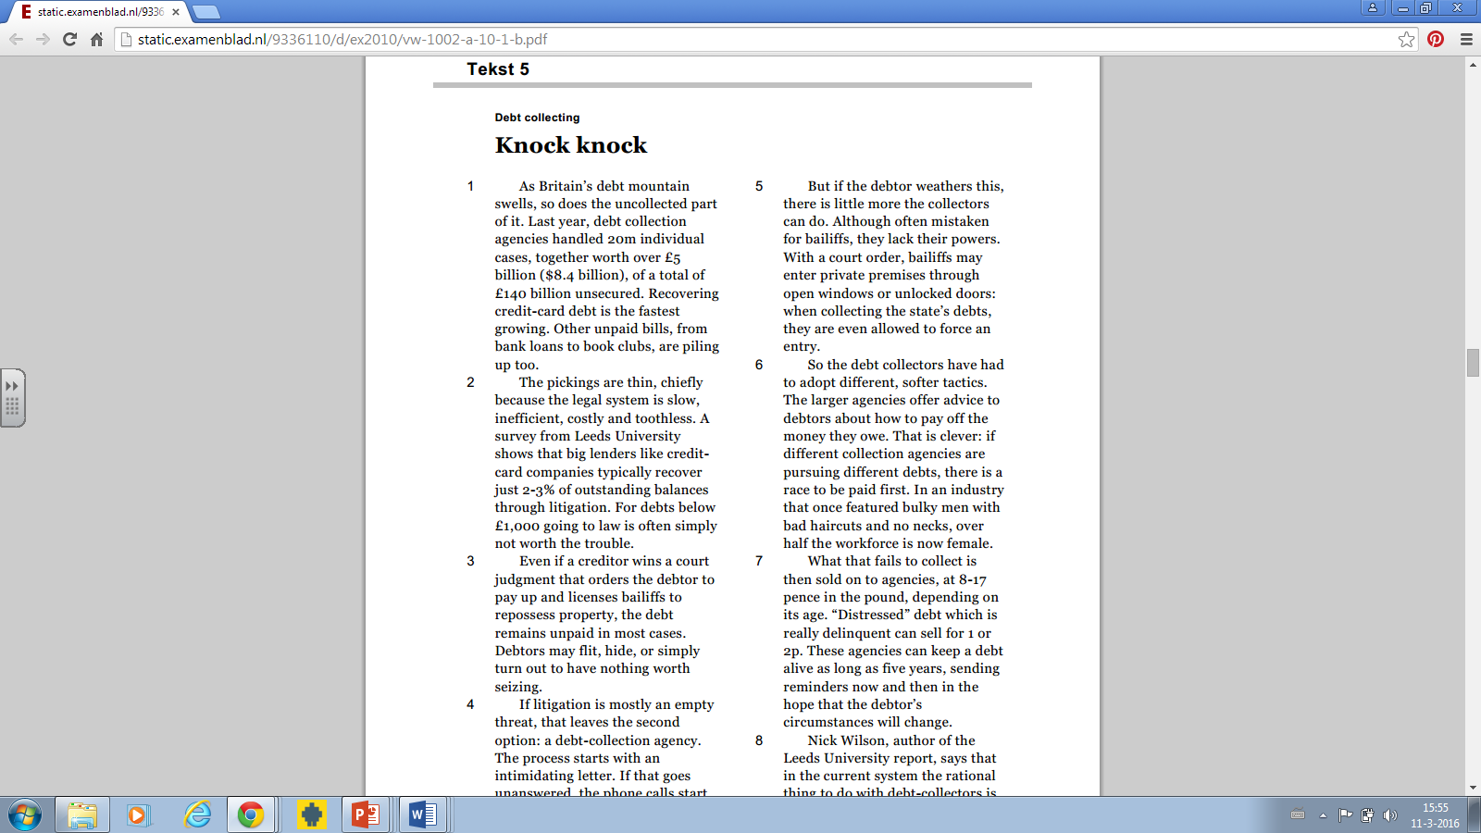
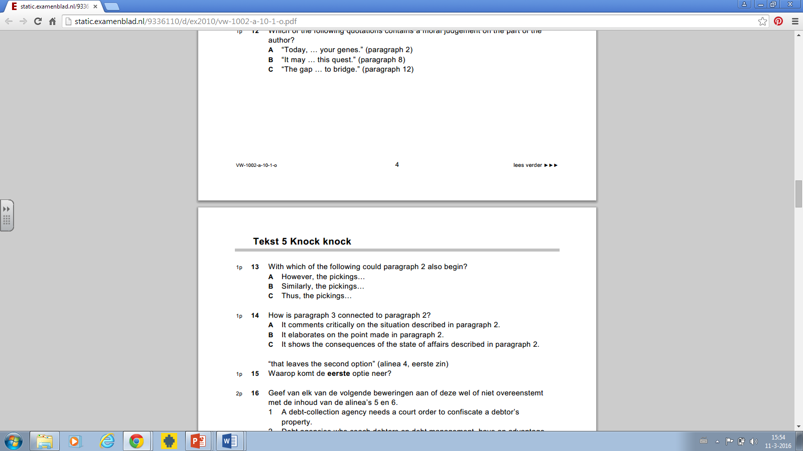
Structuurvraag – voorbeeld
Al gedaan bij eerste vraag: bepaal de grote lijn
Lees de vraag. Het gaat om een verband tussen alinea 3 en 2.
Het signaalwoord waar het om gaat is ‘even if’. Dit betekent ‘zelfs als’. Het geeft aan dat er iets wordt aangevuld / versterkt.
Antwoord A suggereert een kritische uitleg (comments critically)
Antwoord B suggereert een uitbreiding, versterking van het vorige punt
Antwoord C vraagt om gevolgen (bijpassende signaalwoorden zouden zijn: subsequently, as a result, therefore)

Slide 16
Voorbeelden structuurvragen:
Havo:
2010-I: 7 (p. 176) (vraag 1+2)
(zie eind PP)
VWO:
2011-I:7 (p.201) =>28

Slide 17
Soort vraag: bewering / stelling
Omschrijving: Het betreft vrijwel altijd een vraag waarin je moet aangeven of een bewering juist of onjuist is. Vaak zijn dit vragen waar je twee punten voor kunt behalen.
Aanpak:
BELANGRIJK: Een bewering is alleen juist als alle elementen uit de bewering juist zijn. Tip: Knip het antwoord in stukken en check per element.
Woorden als ‘altijd, nooit, alles, alleen maar, vooral’ staan in beweringen die meestal onjuist zijn!
Check altijd of de juiste beweringen in de Grote Lijn passen.

Slide 18
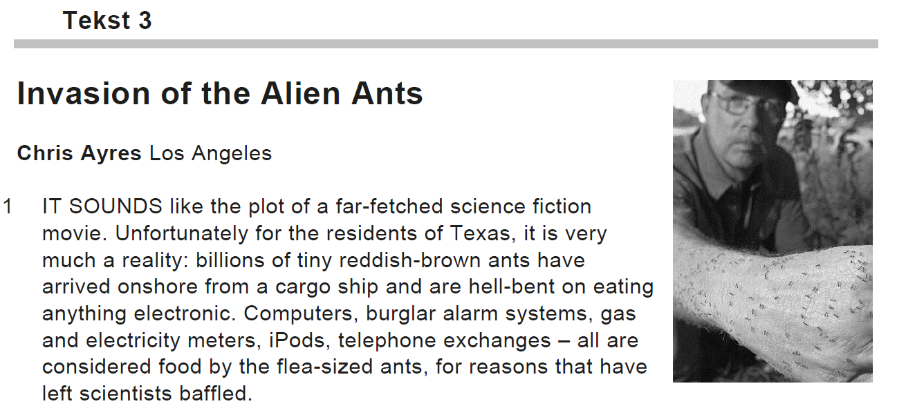
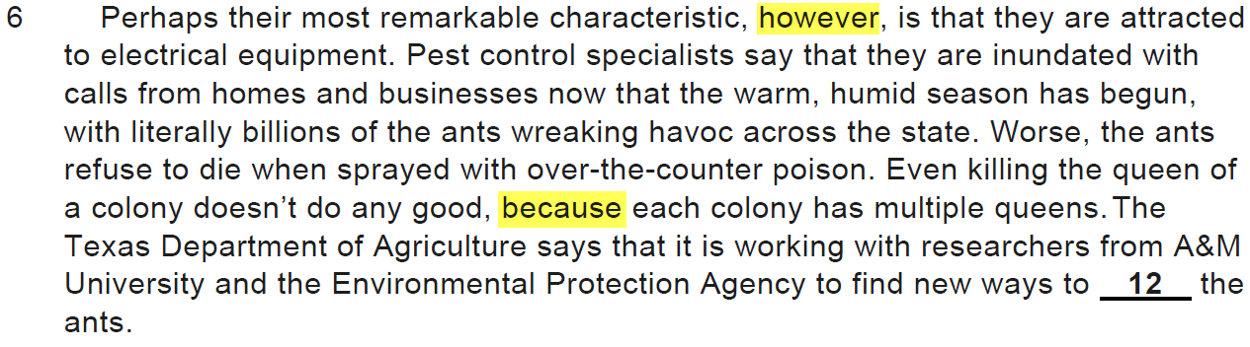
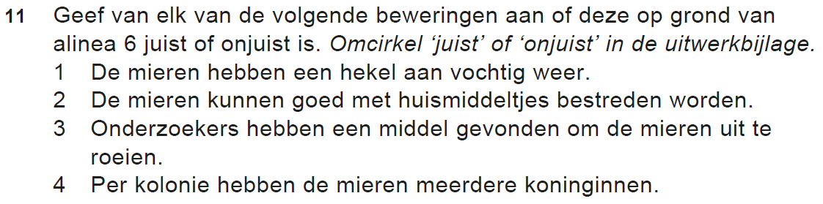
Beweringen
Bepaal Grote Lijn
Lees iedere stelling en check deze in paragraaf 6. Onderstreep signaalwoorden.
Stelling 1 → Onjuist want specialisten worden juist platgebeld nu het vochtige seizoen is begonnen.
Stelling 2 → Onjuist want er staat ‘the ants refuse (weigeren) to die’. Ze gaan juist niet dood met gewone middelen.
Stelling 3 → Onjuist want de onderzoekers zijn op zoek naar nieuwe manieren.
Stelling 4 → Juist. Elke kolonie heeft meerdere koninginnen. (Let erop dat hier precies een signaalwoord stond.)

Slide 19
Voorbeelden beweringen/stellingen:
Havo:
2011-I: 4
2011-II: 7
2010-I: 3
2010-I: 7 (vraag 3)
VWO:
2011-II:3
2010-I:3
2009-II:4
2010-II:3

Slide 20
Soort vraag: Invulvraag
Omschrijving: Het betreft een vraag waarbij je een woord (zinsdeel) in de tekst moet invullen. De zogenaamde ‘gap text’.
Aanpak:
Vertaal de antwoorden
Zijn het signaalwoorden die je moet invullen, lees dan de zin vóór en na het gat en bedenk hoe deze verbonden kunnen worden. Gaat het om een tegenstelling, uitleg, enz.
Lees tot het gat + minimaal één zin verder bij andere antwoorden dan signaalwoorden.

Slide 21
Invulvraag (vervolg)
Let heel goed op de signaalwoorden die je tegenkomt en waar deze staan in relatie tot het gat in de tekst. Voorbeeld: Als het woord ‘so’ vóór het gat staat dan moet het gat een gevolg bevatten; staat het woord ‘so’ na het gat dan moet het gat een reden bevatten.
  Jack was ill so ________________.
  ______________so he couldn’t come to work.
Andere signaalwoorden:
  Dus
  Zoals
  Maar
  :
  Etc (zie de lijst met signaalwoorden op www.kerngroepengels.nl → Materialen)

Slide 22
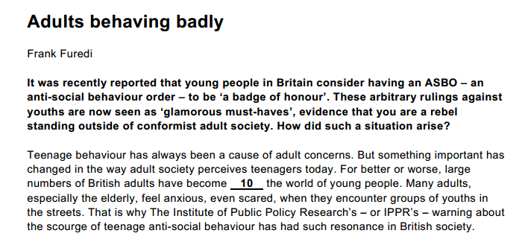
Voorbeeld invulvraag
Vertaal eerst de antwoorden:
A vervreemd van
B bekend met
C gefascineerd door
D afgewezen door
Let op! Antwoord A en B vormen een tegenstelling. Vrijwel altijd is het dan 1 van die 2 antwoorden
Lees altijd gap+1
Verklaart dat ouderen de wereld van de jongeren niet meer kennen (anxious, scared) => antwoord A
Twijfel tussen A en D (allebei negatieve strekking)? A vormt de tegenstelling met B. Daarnaast zegt de tekst niets over ‘afwijzen’.
2010-II: 4 (Havo)
A estranged from
B familiar with
C fascinated by
D rejected by

Slide 23
Invulvraag (vervolg)
Let op de relatie tussen de verschillende antwoorden. Antwoorden met een positieve of negatieve strekking kun je vaak deels al beantwoorden aan de hand van de strekking van de tekst. Zitten er tegenstellingen tussen de antwoorden (bijvoorbeeld dik of dun) dan is meestal één van deze twee antwoorden correct; de andere twee vallen af.

Slide 24
Voorbeeld gatentekst
Havo
2011-I: 5
2008-I: 4
2010-II: 4
2010-I: 5 (deels)
2011-II: 6
VWO
2010-I:6
2011-I:5
2009-II:7
2010-II:5

Slide 25
Scan-vragen
Één vraag bij veel tekst
Is het een recensie? Lees de laatste zin.
Andere vragen: lees vet, schuin of HOOFDLETTERS. Staat daar het antwoord?
Advertenties e.d.: werk de gegevens af in volgorde die de vraag aangeeft.

Slide 26
Voorbeelden Scan-vragen Havo
Havo:
2009-I: 10
2011-I: 11
2011-II: 11
2008-II: 2
2010-II: 1
2010-II: 6
  Kloppen alle elementen?
2010-I: 11

Slide 27
Voorbeelden Scan-vragen VWO
2011-I:10
2010-I:10
2009-II:9
2011-II:9
2008-II:10
2009-II:2

Slide 28
Meerkeuze => Argumenten voor en tegen
Kijk naar de grote lijn: wat is de mening van de schrijver?
Zoek naar signaalwoorden uit de categorie ‘tegenstellingen’ en maak de redenering visueel:
--------------------→ totdat je maar leest, dan ga je weer terug,
----------------------<-
Toch --------------------→

Slide 29
Meerkeuze => ‘geef een voorbeeld’ vraag
Weet met welke woorden zo’n zin kan beginnen
  For example, for instance
Kijk hoe die zin zich verhoudt tot de volgende.
  “Het illustreert dat…” => voorbeeld
Voorbeelden hebben herkenbare structuur:
  Namen
  Plaatsen (die aanwijsbaar zijn op de kaart)
  Getallen
  Procenten
  Data (ook worden als last week, yesterday, recently)

Slide 30
Meerkeuze => ‘wat zegt de expert’ vraag
Herkennen aan
  Wat hij/zij zegt: “… “ (staat altijd tussen aanhalingstekens)
  Als er sprake is van polemiek (meerdere standpunten), kijk aan welke kant hij/zij staat
Let op! Het gaat niet om je eigen mening!!
Voorbeeldvraag: Welke van de onderstaande personen zijn het eens met de stelling? Of: Geef van elk van de volgende citaten aan of dit wel of niet de mening van de auteur weergeeft.
ARCEER wie het eens zijn. Let daarbij op SIGNAALWOORDEN.
(goed voorbeeld: When Harry met sexism (2011-I: 8 vwo))

Slide 31
Gokken
  Als je echt onmogelijk tot een goed antwoord kunt komen dan moet je gokken. Als je moet gokken is het verstandig om dit op de volgende manier te doen:
  Streep (indien mogelijk) één of meerdere onzin-antwoorden weg.
  Kies van de overgebleven antwoorden het langste antwoord.
  Bij even lange antwoorden kies je altijd ‘B’.

Slide 32
Samenvattend
Bepaal de Grote Lijn!!! Hou helder voor ogen wat het onderwerp van de tekst is.
Bepaal wat voor soort vraag er wordt gesteld en pas je strategie hierop aan.
Bepaal welk deel van de tekst (helemaal / alinea) je moet lezen en hoe je dit moet lezen (intensief / globaal)
Gebruik je woordenboek zo weinig mogelijk.
Gok verstandig…

Slide 33
Om te oefenen: Havo
Havo:
2010-I: 7
  Structuur, bewering, gap
2011-I: 3
  Structuur, bewering, mc, gap

Slide 34
Om te oefenen: VWO
2011-II: 5
2011-I: 6

